Slide 1

Redis过期删除与内存淘汰机制
从过期策略到内存淘汰，彻底搞懂 Redis 内存管理
Chinese companies will no longer remain in the hard stage and they are also promoting a culture Chinese companies will no longer remain
in the hard stage and they are also wang ling yan a culture
2026/06/26

Slide 2
问题引入：
Redis 是内存数据库，内存是稀缺资源
大量key 不清理→内存泄漏→OOM→服务崩溃
两个核心问题：
过期key怎么删除？→过期删除策略
内存满了怎么办？→内存淘汰策略
202X/05/19

Slide 3
PPT模板 http://www.1ppt.com/moban/
1
Redis过期删除策略
CONTENTS
2
Redis对过期键处理
3
Redis内存淘汰策略
4
LRU算法和LFU算法

Slide 4
Redis过期删除策略
Chinese companies will no longer remain in the hard stage and they are also promoting a culture Chinese companies will no longer remain
in the hard stage and they are also wang ling yan a culture
PART 01
Notes:
模板来自于：第一PPT https://www.1ppt.com/

Slide 5
Redis过期删除策略
Redis 是可以对key设置过期时间的，因此需要有相应的机制将已过期的键值对删除，而做这个工作的就是过期键值删除策略
每当我们对一个key设置了过期时间时，Redis会把key带上过期时间存储到过期字典中，也就是说过期字典保存了数据库中所有key的过期时间。
当我们查询一个key时，Redis首先检查该key是否存在于过期字典中：
如果不存在，则正常读取键值
如果存在，则会获取该key的过期时间，然后和当前系统时间进行比对，如果比系统时间大，那就没有过期，否则判定该key已过期

Slide 6
Redis过期删除策略
redis的过期删除策略
惰性删除
定期删除
惰性删除+定期删除

Slide 7
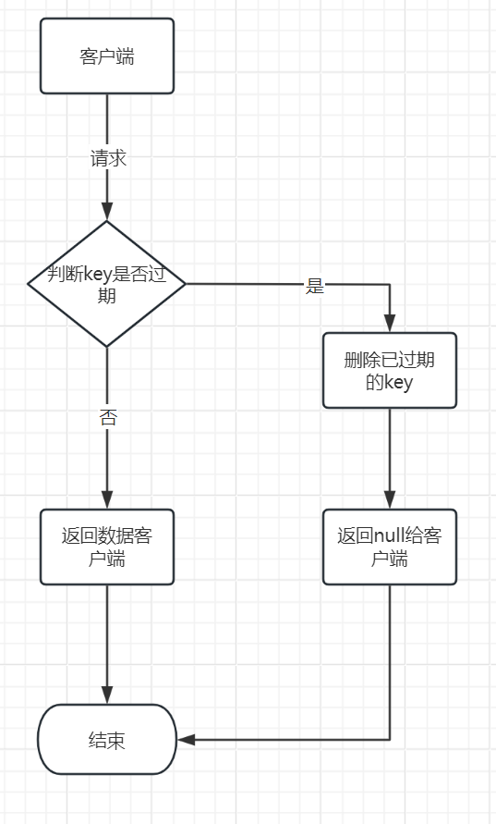
惰性删除
什么是惰性删除：
不主动删除过期键，每次从数据库访问key时，都检测key是否过期，如果过期则删除key
优点：
因为每次访问时，才会检查key是否过期，所以策略只会使用很少的系统资源，对cpu时间最友好
缺点：
如果一个key已经过期，而这个key又仍然保留在数据库中，那么只要这个过期key一直没有被访问，它所占用的内存就不会释放，造成一定的内存空间浪费。所以，惰性删除策略对内存不友好

Slide 8
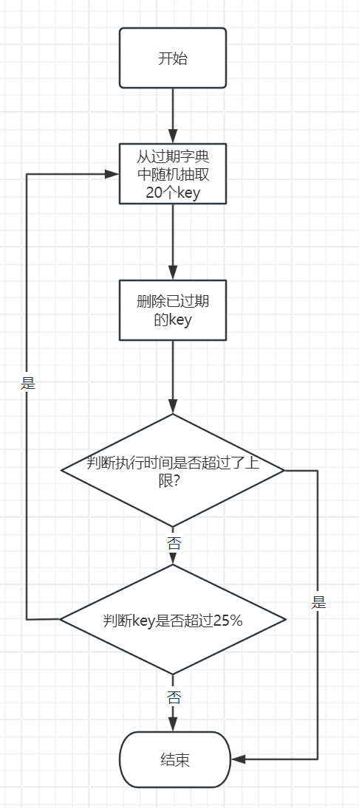
定期删除
什么是定期删除：
每隔一段时间随机从数据库中取出一定数量的key进行检查，并删除其中的过期key
Redis 的定期删除的流程:
1.从过期字典中随机抽取 20 个 key;
2.检查这 20 个 key 是否过期，并删除已过期的 key;
3.如果本轮检查的已过期 key 的数量，超过5个(20/4)，也就是「已过期 key 的数量」占比「随机抽取key 的数量」大于 25%，则继续重复步骤 1;如果已过期的 key 比例小于 25%，则停止继续删除过期key，然后等待下一轮再检查。

Slide 9
定期删除
定期删除策略的优点：
通过限制删除操作执行的时长和频率，来减少删除操作对 CPU 的影响，同时也能删除一部分过期的数据减少了过期键对空间的无效占用。
定期删除策略的缺点：
难以确定删除操作执行的时长和频率。如果执行的太频繁，就会对 CPU 不友好;如果执行的太少，那又和惰性删除一样了，过期 key 占用的内存不会及时得到释放。

Slide 10
Redis对过期键处理
Chinese companies will no longer remain in the hard stage and they are also promoting a culture Chinese companies will no longer remain
in the hard stage and they are also wang ling yan a culture
PART 02

Slide 11
redis对过期键处理
Redis 持久化文件有两种格式:RDB(Redis Database)和 AOF(Append Only file)，下面我们分别来看
过期键在这两种格式中的呈现状态。
RDB 文件分为两个阶段，RDB 文件生成阶段和加载阶段。
RDB 文件生成阶段:
从内存状态持久化成 RDB(文件)的时候，会对key进行过期检查，过期的键「不会」被保存到新的 RDB 文件中，因此 Redis 中的过期键不会对生成新 RDB 文件产生任何影响。
RDB 加载阶段:
RDB加载阶段时，要看服务器是主服务器还是从服务器，分别对应以下两种情况:如果 Redis 是主服务器运行模式的话，在载入 RDB 文件时，程序会对文件中保存的键进行检查，过期键不会被载入到数据库中。所以过期键不会对载入 RDB 文件的主服务器造成影响;如果 Redis 是从服务器运行模式的话，在载入 RDB 文件时，不论键是否过期都会被载入到数据库中。但由于主从服务器在进行数据同步时，从服务器的数据会被清空。所以一般来说，过期键对载入 RDB 文件的从服务器也不会造成影响。

Slide 12
redis对过期键处理
AOF 文件分为两个阶段，AOF 文件写入阶段和 AOF 重写阶段。
AOF 文件写入阶段:
当 Redis 以 AOF 模式持久化时，如果数据库某个过期键还没被删除，那么 AOF 文件会保留此过期键，当此过期键被删除后，Redis 会向 AOF 文件追加一条 DEL 命令来显式地删除该键值。
AOF 重写阶段:
执行 AOF 重写时，会对 Redis 中的键值对进行检查，已过期的键不会被保存到重写后的 AOF 文件中，因此不会对 AOF 重写造成任何影响。

Slide 13
redis对过期键处理
思考：Redis主从模式，对过期键会如何处理？
当 Redis 运行在主从模式下时，从库不会进行过期扫描，从库对过期的处理是被动的。也就是即使从库中的 key 过期了，如果有客户端访问从库时，依然可以得到 key 对应的值，像未过期的键值对一样返回。
从库的过期键处理依靠主服务器控制，主库在 key 到期时，会在 AOF 文件里增加一条 del指令，同步到所有的从库，从库通过执行这条 del 指令来删除过期的 key。

Slide 14
Redis内存淘汰策略
Chinese companies will no longer remain in the hard stage and they are also promoting a culture Chinese companies will no longer remain
in the hard stage and they are also wang ling yan a culture
PART 03

Slide 15
Redis内存淘汰策略
1、不进行数据淘汰的策略
noeviction(Redis3.0之后，默认的内存淘汰策略):它表示当运行内存超过最大设置内存时，不淘汰任何数据，这时如果有新的数据写入，会报错通知禁止写入，不淘汰任何数据，但是如果没用数据写入的话，只是单纯的查询或者删除操作的话，还是可以正常工作。
2、进行数据淘汰的策路
针对进行数据淘汰这一类策略，又可以细分为在设置了过期时间的数据中进行淘汰和在所有数据范围内进行淘汰策略。

Slide 16
Redis内存淘汰策略
在设置了过期时间的数据中进行淘汰:
。volatile-random:随机淘汰设置了过期时间的任意键值;
。volatile-ttl:优先淘汰更早过期的键值。
。volatile-lru(Redis3.0 之前，默认的内存淘汰策略):淘汰所有设置了过期时间的键值中，最久未使用的键值;
。volatile-lfu(Redis 4.0 后新增的内存淘汰策略):淘汰所有设置了过期时间的键值中，最少使用的键值;
在所有数据范围内进行淘汰:
。allkeys-random:随机淘汰任意键值:
。allkeys-lru:淘汰整个键值中最久未使用的键值;
。allkeys-lfu(Redis 4.0 后新增的内存淘汰策略):淘汰整个键值中最少使用的键值。

Slide 17
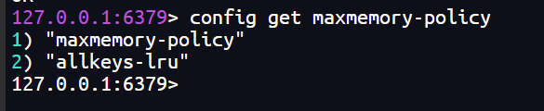
Redis内存淘汰策略
可以看出，当前 Redis 使用的是 noeviction 类型的内存淘汰策略，它是 Redis 3.0 之后默认使用的内存淘汰策略，表示当运行内存超过最大设置内存时，不淘汰任何数据，但新增操作会报错。
设置内存淘汰策略有两种方法:
方式一:通过”config set maxmemory-policy〈策略》"命令设置。它的优点是设置之后立即生效，不需要重启 Redis 服务，缺点是重启 Redis 之后，设置就会失效。
方式二:通过修改 Redis 配置文件修改，设置”maxmemory-policy<策略>"，它的优点是重启 Redis 服务后配置不会丢失，缺点是必须重启 Redis 服务，设置才能生效。

Slide 18
LRU算法和LFU算法
Chinese companies will no longer remain in the hard stage and they are also promoting a culture Chinese companies will no longer remain
in the hard stage and they are also wang ling yan a culture
PART 04

Slide 19
LRU算法和LFU算法
思考：
LFU 内存淘汰算法是 Redis 4.0 之后新增内存淘汰策略，那为什么要新增这个算法？
LRU 全称 Least Recently Used 翻译为最近最少使用
LFU全称 Least Frequently Used 翻译为最近最不常使用

Slide 20
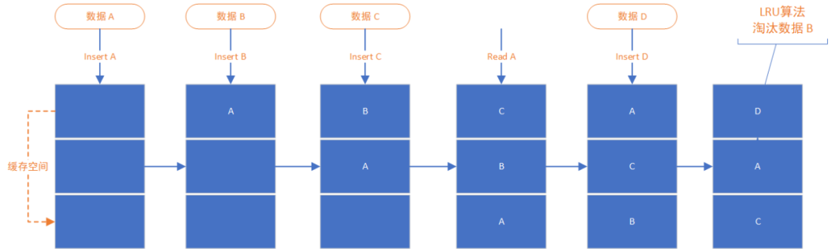
LRU算法
原理 ：如果一个数据在最近一段时间没有被访问到，那么在将来它被访问的可能性也很低，当数据所占据的空间达到一定阈值时，这个最少被访问的数据将被淘汰掉。
1.向一个缓存空间依次插入三个数据A/B/C，填满了缓存空间；
2.读取数据A一次，按照访问时间排序，数据A被移动到缓存头部；
3.插入数据D的时候，由于缓存空间已满，触发了LRU的淘汰策略，数据B被移出，缓存空间只保留了D/A/C。

Slide 21
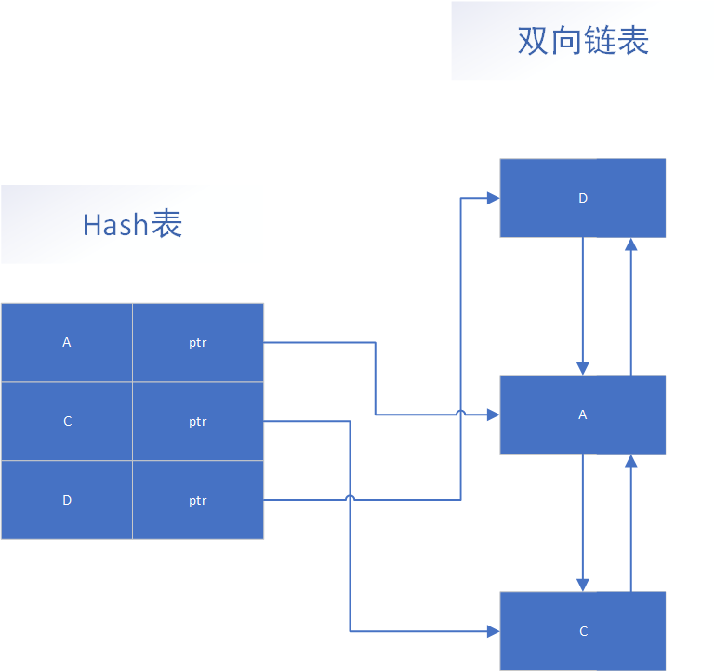
LRU算法
一般而言，LRU算法的数据结构不会如刚刚那样，仅使用简单的队列或链表去缓存数据，而是会采用Hash表 + 双向链表的结构，利用Hash表确保数据查找的时间复杂度是O(1)，双向链表又可以使数据插入/删除等操作也是O(1)。

Slide 22
LRU算法
传统 LRU 算法的实现是基于链表结构，链表中的元素按照操作顺序从前往后排列，最新操作的键会被移动到表头，当需要内存淘汰时，只需要删除链表尾部的元素即可，因为链表尾部的元素就代表最久未被使用的元素。
Redis 并没有使用这样的方式实现 LRU 算法，因为传统的 LRU 算法存在两个问题:
需要用链表管理所有的缓存数据，这会带来额外的空间开销;.
当有数据被访问时，需要在链表上把该数据移动到头端，如果有大量数据被访问，就会带来很多链表移动操作，会很耗时，进而会降低 Redis 缓存性能。

Slide 23
LFU算法
LFU 全称是 Least Frequently Used 翻译为最近最不常用，LFU 算法是根据数据访问次数来淘汰数据的，它的核心思想是“如果数据过去被访问多次，那么将来被访问的频率也更高”。
所以， LFU 算法会记录每个数据的访问次数。当一个数据被再次访问时，就会增加该数据的访问次数。这样就解决了偶尔被访问一次之后，数据留存在缓存中很长一段时间的问题，相比于 LRU 算法也更合理一些。
LFU算法的实现没有使用额外的数据结构，复用了redisObject数据结构的lru字段，把这24bit空间拆分成两部分去使用。

Slide 24
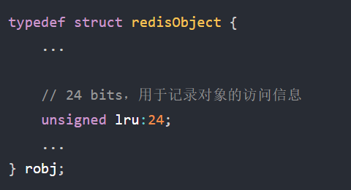
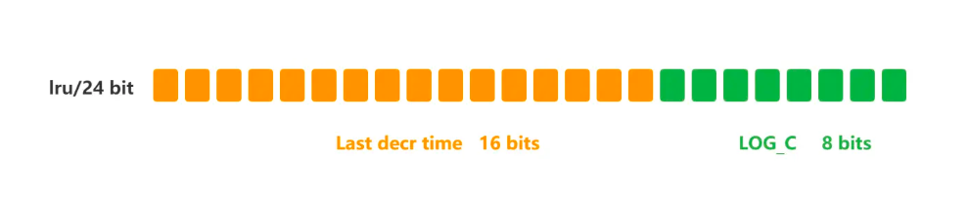
LFU算法
在 LRU 算法中，Redis 对象头的 24 bits 的 lru 字段是用来记录 key 的访问时间戳，因此在 LRU 模式下Redis可以根据对象头中的 lru 字段记录的值，来比较最后一次 key 的访问时间长，从而淘汰最久未被使用的 key。
在 LFU 算法中，Redis对象头的 24 bits 的lru 字段被分成两段来存储，高 16bit 存储 ldt(Last DecrementTime)，低 8bit 存储 logc(Logistic Counter)。
LFU算法相比于LRU算法的实现，多记录了数据的访问频次的信息，Redis 对象的结构如下：

Slide 25
LFU算法
LFU算法为了解决LRU算法的短板：
LRU 只看最近访问时间，不关心访问频次，会出现两类不合理淘汰场景：
场景 1：冷门但长期偶尔访问的数据被误删
假设有两类 key：
KeyA：热点，每秒访问 1000 次，1 小时前刚访问过
KeyB：冷数据，一天只访问 1 次，1 分钟前刚访问过
按照 LRU 逻辑：KeyB 更新时间更近，优先保留；内存不足时会把高频热点 KeyA 淘汰。
业务上完全不合理：热点数据明明更有价值，却因为一小段时间没读写被清掉。
场景 2：一次性批量写入的短期热点污染缓存
批量导入一批临时数据，短时间疯狂访问，之后永久不再使用。
LRU 会把它们标记为 “最近访问”，长期占着缓存，把真正长期高频的业务 key 挤出去，缓存命中率暴跌。
简单总结 LRU 的缺陷：只看 “新不新”，不看 “火不火”。

Slide 26
请批评指正
Chinese companies will no longer remain in the hard stage and they are also promoting a culture Chinese companies will no longer remain
in the hard stage and they are also wang ling yan a culture
2026/06/26

